Slide 1
Сущность стандартизации, её необходимость и цели.

Slide 2
Стандартизация – это деятельность направленная на разработку установление требований, норм, правил, характеристик обязательных и рекомендованных для выполнения, обеспечивающая право потребителя на приобретение товаров высокого качества за приемлемую цену.
Цель: защита интересов потребителя и государства по вопросам качества продукции процессов и услуг согласно федеральному закону техническом регулировании.

Slide 3
Виды целей стандартизации:
Общие цели – связанны с выполнением требований стандартов.
Узкие, конкретные цели – относятся к определенной области деятельности отрасли производства товаров и услуг.
Объект стандартизации – продукция, процесс или услуга, для которых разрабатывают те или иные правила, требования, характеристики.

Slide 4
Область стандартизации – совокупность взаимосвязанных объектов стандартизации.
Уровень стандартизации различается в зависимости от того участники какого географического или политического региона мира принимают стандарт:
Национальный
Региональный
Международный
Административно-территориальный

Slide 5
Виды нормативных документов:
Национальные стандарты
Технический регламент
Руководящие нормативные документы
Свод правил
Стандарт – нормативный документ, разработанный и утвержденный признанным органом. Он устанавливается на основании обобщенных результатов научных исследований, правил, технических достижений и практического опыта.

Slide 6
Виды стандартов:
Основополагающий
Терминологический
Стандарт на методы испытаний
Стандарт на продукцию
Стандарт на процесс, на услугу
Стандарт на совместимость
Способ применения нормативных документов:
Непосредственное использование в соответствующей области
Введение его в другой нормативный документ

Slide 7
Номенклатура показателей качества продукции
Качество – совокупность свойств продукции, обуславливающих её пригодность удовлетворять определенные потребности в соответствии с назначением.
Сельскохозяйственной продукции присуще разнообразие свойств:
Физические
Химические
биологические

Slide 8
Свойства продукции – объективная особенность, которая может проявляться при создании продукции, хранении, потреблении.
Виды свойств:
Простое свойство
Сложное свойство
Для объективной оценки качества продукции, её свойства характеризуют колличественно с помощью показателей качества.

Slide 9
Показатель качества – количественное и качественное выражение свойств продукции, каждый показатель имеет наименование и значение.
Показатели качества делятся на группы, в зависимости от характеризуемых свойств (единичные и комплексные) или от назначения (базовые и определяющие).

Slide 10
Единичные показатели используют для выражения простых свойств продукции.
Комплексные показатели используют для выражения сложных свойств продукции.
Разновидностью комплексного показателя является интегральный показатель, он показывает какой полезный эффект приходится на каждый рубль затрат.
Базовый показатель – это показатели принятые за основу при сравнительной характеристики показателей качества.
Определяющие показатели – имеют решающее значение при оценке качества продукции.

Slide 11
Виды показателей.
Оптимальное значение показателя.
Действительное значение показателя – определяемое одно- или многократным измерением.
Регламентированное значение показателя – устанавливается нормативными документами.
Предельное значение показателя –показатель качества, превышение или снижение которого регламентируют как несоответствие нормативному документу.

Slide 12
Показатели назначения
- это способность товаров удовлетворять физиологические и социальные потребности.
Номенклатура показателей назначения подразделяется на подгруппы:
Свойства функционального назначения отражают способность продукта выполнять их основные функции.
Свойства социального азначения. Способность товара удовлетворять индивидуальные или общественные социальные потребности.
Свойства и показатели классификационного назначения способны выступать в качестве классификационных признаков.

Slide 13
Свойство и показатель универсального назначения, который удовлетворяет разнообразные потребности.
Показатель надежности характеризует способность продукции сохранять функциональное назначение в процессе хранения.
Сохраняемость продукции – способность сохранить количественные и качественные характеристики в течении определенного количества времени.

Slide 14
Показатели сохраняемости
Потери
Выход стандартной продукции
Сроки хранения
Продукцию в зависимости от качества подразделяют на:
Стандартную – соответствующую установленным требованиям стандарта
Нестандартную – ту, что не соответствует требованиям стандарта по одному или нескольким показателям.

Slide 15
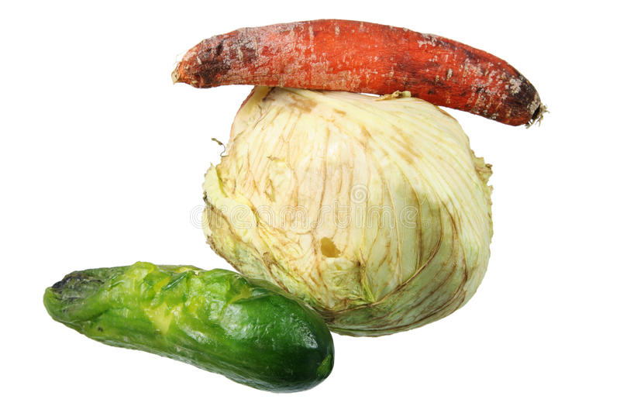
Дефекты
- это несоответствие заданному или ожидаемому требованию и требованию относящемуся к безопасности.

Slide 16
Классификация дефектов:
По степени значимости:
Критические – не соответствующие требованиям, могут нанести вред жизни человека и окружающей среды.
Значительные – существенно влияют на использование продукции по назначению, но не влияющие на безопасность потребителя.
Малозначительные – несоответствия, которые не оказывают существенного влияния на потребительские свойства, надежность и безопасность.

Slide 17
Брак – продукция, с выявленными устранимыми и неустранимыми несоответствиями по одному показателю или их комплексу.
Отходы – разновидность брака с неустранимыми, значительными или критическими дефектами.
Ликвидные дефекты – дефекты, которые возможно исправить.
Неликвидные дефекты – дефекты, которые невозможно исправить.

Slide 18
Факторы влияющие на формирование товарного сорта:
Сырье
Технологии
Условия и сроки хранения
В зависимости от преобладания одного из факторов или их комплексного воздействия на значение показателей, определяющих товарный сорт различают:
Сырьевой принцип обусловлен особенностью сырья.
Технологический принцип.

Slide 19
В зависимости от наличия методов и средств устранения дефекты делят на:
Устранимые
Неустранимые
В зависимости от места возникновения дефекты делят на:
Технологические
Предреализационные
Послереализационные

Slide 20
Основные стадии жизненного цикла продукции
Проектирование – устанавливаются требования рынка к ассортименту, качеству и безопасности продукта. Выбор и обоснование номенклатуры показателей качества и безопасности новой продукции. Разработка рецептуры, технической инструкции, требований к качеству и безопасности продукта.
Стадия производства – точное выполнение требований утвержденных в нормативных документах.
Потребление – оценка условий потребления продукции, способы сбора информации от потребителей о качестве и безопасности продукции.
Утилизация.

Slide 21
Риск – угроза потери чего-либо, вероятность возникновения неблагоприятных событий в деятельности предприятия, когда появляется возможность потери безопасности, производимой продукции.
Классификация рисков:
По времени возникновения может быть ретроспективными текущими и перспективными.
По характеру учета:
Внешние
внутренние

Slide 22
Опасности, связанные с пищевой продукцией:
Биологические риски
Химические
Физические
Система ХАССП
Данная система разработана на основе менеджмента пищевых продуктов.

Slide 23
Принципы системы ХАССП
Определение и оценка опасностей связанной с пищевой продукцией по всей цепочке.
Определение ККТ для контроля каждой опасности
Создание системы мониторинга ККТ
Требования к общепринятым основным элементам необходимым для обеспечения безопасности пищевых продуктов по всей пищевой цепи:
Обмен информацией
Система менеджмента
Программа предворительных условий
Система ХАССП, её работа
Систему разрабатывают сотрудники предприятия, собираются команды, которые разрабатывают критические контрольные точки и способы и пути устранения рисков.

